Slide 1


CENTRO ESTADUAL DE EDUCAÇÃO TECNOLÓGICA PAULA SOUZA
ESCOLA TÉCNICA ESTADUAL DE PRAIA GRANDE - EXTENSÃO BALNEÁRIO MARACANÃ
Técnico de Informática para Internet
Professor Orientador
Marcelo Viana de Oliveira Jr.

Slide 2


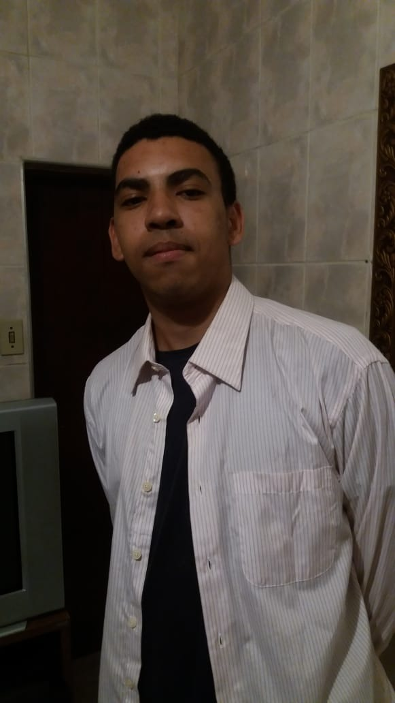
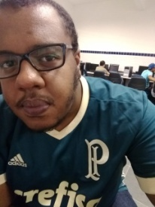
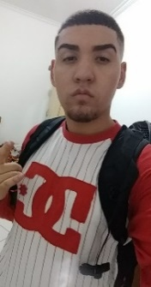

EQUIPE DE TRABALHO
Giovanni Amorim
Pastore de Mello
17 anos
Luan Morais
Nascimento
18 anos
Thauan Willian
Jardelino da Silva
25 anos
Yuri Hinuy
Mathias Correa
20 anos

Slide 3


TEMÁTICA DO PROJETO
Fonte informativa;
Procura de estudos.
Projeto WebLife
Web site informativo sobre universidades.

Slide 4


PROBLEMATIZAÇÃO
Falta de conhecimento;
Desistência.

Slide 5

HIPÓTESE
Orientação vocacionais;
Teste de aptidão;
Localização do usuário;
Veículos de divulgação.

Slide 6

JUSTIFICATIVA
Interesse dos jovens;
Poucos sites.

Slide 7

OBJETIVO GERAL
Desenvolver um web site informativo sobre as universidades da Baixada Santista.

Slide 8

OBJETIVOS ESPECÍFICOS
Pesquisa avançada;
Orientação vocacional;
Localização do usuário.

Slide 9



VIABILIDADE
ECONÔMICA
TÉCNICA
Tempo;
Hospedagem = R$7,19 por mês.
Conhecimentos básicos;
Praticidade.

Slide 10

PERTINÊNCIA
Aceitação do público alvo;
Fácil navegabilidade.

Slide 11
RELEVÂNCIA
Auxiliar o usuário em uma pesquisa específica;
Orientações vocacionais.

Slide 12
ESTUDO DE CENÁRIO DA ÁREA PROFISSIONAL
Macrorregiões;
Microrregiões.
Características
do Setor
Ciclo
de Vida
Renovação da área.

Slide 13
ESTUDO DE CENÁRIO DA ÁREA PROFISSIONAL
Alta demanda de visualizações ;
Crescimento da área;
Satisfação do usuário;
Valorização do site.
Avanços tecnológicos e futuras demandas

Slide 14

QUESTÕES ORIENTADORAS
Como o site pode ajudar o usuário ?
Existe algo parecido ou similar?
Com tudo, o projeto teria uma aprovação do público específico ?
Se existe,
qual o diferencial ?

Slide 15


PESQUISA DE CAMPO
Foram realizadas duas pesquisas de campo pela plataforma do Google Forms, onde alcançou mais de trezentas respostas :
1ª - Formulário disponível entre os dias 19/06/2018 á 24/06/2018;
2ª - Formulário disponível entre os dias 25/10/2018 á 29/10/2018;

Slide 16
PESQUISA DE CAMPO
1. Você tem interesse em fazer uma faculdade ou curso?
Fonte : Google Forms

Slide 17
PESQUISA DE CAMPO
2. Usaria um site que tivesse um teste vocacional para auxiliar o usuário?
Fonte : Google Forms

Slide 18
PESQUISA DE CAMPO
3. Você gostaria de um site que mostre as faculdades ou cursos mais próximos?
Fonte : Google Forms

Slide 19

METODOLOGIA DE PESQUISA
DIRETA
Pesquisa de campo.
INDIRETA
Estudo de cenário e questões orientadoras.

Slide 20

DEMONSTRAÇÃO
DO SITE

Slide 21
CONCLUSÃO
Como é um tema um pouco explorado o nosso web site tem todas as diretrizes para ser um projeto viável , porém com a elaboração um pouco trabalhosa . Acertando os últimos detalhes, a plataforma do projeto estará apta para o uso.

Slide 22
REFERÊNCIAS
UNINOVE : www.uninove.br (Acesso em 05/06/2018 às 21h42)
EDUCA MAIS BRASIL:www.educamaisbrasil.com.br(Acesso em 05/06/2018 às 23h23)
QUERO BOLSA : www.querobolsa.com.br (Acesso em 05/06/2018 às 22h15)

Slide 23

AGRADECEMOS PELA ATENÇÃO.
BOA NOITE!

